Slide 1
八年级数学上（BS）
教学课件
第六章 数据的分析
从统计图分析数据的集中趋势
导入新课
讲授新课
当堂练习
课堂小结
WWW.PPT818.COM

Slide 2
学习目标
1.能从统计图中获取信息，并求出相关数据的平均数、中位数、众数．（重点）
2.理解并分析平均数、中位数、众数所体现的集中趋势．（难点）

Slide 3
导入新课
回顾与思考
我们学习过的统计图都有哪些？各自的特点呢？
体现各项的具体数目
反映事物的变化趋势
表示各部分所占的百分比

Slide 4
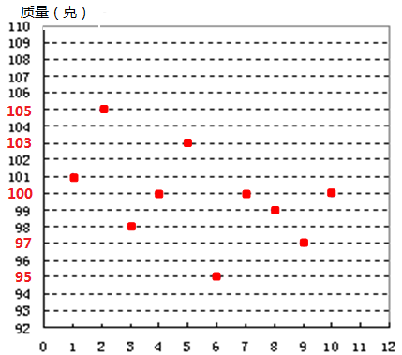
讲授新课
一
从折线统计图分析数据的集中趋势
问题1：为了检查面包的质量是否达标，随机抽取同种规格的面包10个，这10个面包的质量如图所示.
借助统计图描述数据的集中趋势时，要养成先直觉估计，后精确计算进行验证的好习惯.
105
103
101
100
100
100
99
98
97
95
（1）这10个面包质量的众数是（ ）、中位数是( ）；
（2）估计这10个面包的平均质量，再具体算一算，看看你的估计水平如何.
100克
100克
99.8克

Slide 5
交流反思1：
在折线统计图中，可以怎样求一组数据的众数、中位数、平均数？
众数： _____________________________;
中位数：___________________________;
平均数：____________________________.
同一水平线上出现次数最多的数据
折线图上，从上到下(或从下到上)处于中间点所对应的数
可以用中位数与众数估测平均数,具体计算时可以以这个数为基准用简便算法求平均数

Slide 6
练一练
/环
某次射击比赛，甲队员的成绩如右图：
（1）根据统计图，确定10次射击成绩的众数是（ ）、中位数是（ ）.
（2）先估计这10次射击成绩的平均数，再具体算一算，看看你的估计水平如何.
9环
9环
9环

Slide 7
二
从条形统计图分析数据的集中趋势
问题2：甲、乙、丙三支青年排球队各有12名队员，三队队员的年龄情况如下图：
(1) 从图中可以看出：
甲队队员年龄的众数是 ，中位数是 ；
乙队队员年龄的众数是 ，中位数是 ；
丙队队员年龄的众数是 ，中位数是 .
20岁
20岁
19岁
19岁
21岁
21岁

Slide 8
(2)根据图表，你能大致估计出三支球队队员的平均年龄哪个大、哪个小吗？你是怎么估计的？与同伴交流.
答：丙队队员平均年龄最大，甲次之，乙最小.
(3)计算出三支球队队员的平均年龄，看看你上面的估计是否准确？（分组进行计算）
答：甲、乙、丙三队队员的平均年龄依次是：20岁、19.3岁、20.6岁.

Slide 9
交流反思2：
在条形统计图中，可以怎样求一组数据的众数、中位数、平均数呢？
众数： _____________________________;
中位数：___________________________;
平均数：___________________________.
柱子最高的小长方形所对应的数据
从左到右（或从右到左）找中间数
可以用中位数与众数估测平均数

Slide 10
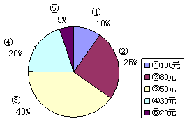
三
从扇形统计图分析数据的集中趋势
问题3：小明调查了班级里20位同学本学期计划购买课外书的花费情况，并将结果绘制成了下面的统计图：
(1)在这20位同学中,本学期计划购买课外书的花费的众数、中位数分别是多少？
(2)计算这20位同学计划购买课外书的平均花费是多少？你是怎么计算的？与同伴交流.
众数：50元中位数：50元

Slide 11
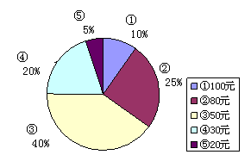
(2) 计算这20名同学计划购买课外书的平均花费，你是怎么计算的？
=57（元）
想一想：在上面的问题中，如果不知道调查的总人数，你还能求平均数吗？

Slide 12
交流反思3：
在扇形统计图中，可以怎样求一组数据的众数、中位数、平均数？
众数： _____________________________;
中位数：___________________________;
平均数：____________________________.
面积最大的扇形所对应的数据
扇形图中各数据按大小顺序排列，相应的百分比 第50%、51%两个数据的平均数是中位数
可以利用加权平均数进行计算

Slide 13
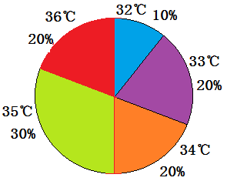
典例精析
例1：某地连续统计了10天日最高气温，并绘制了扇形统计图.
（1）这10天中，日最高气温的众数是多少？
（2）计算这10天日最高气温的平均值.

Slide 14
解：（1）根据扇形统计图，35℃占的比例最大，因此日最高气温的众数是35℃.
(2)这10天日最高气温的平均值是：
32×10％+33×20％+34×20％+35×30％+36×20％=34.3(°C)

Slide 15
归纳总结
(1)折线统计图中，
众数：同一水平线上出现次数最多的数据；
中位数：从上到下（或从下到上）找中间点所对的数；
平均数：可以用中位数与众数估测平均数．
(2)条形统计图中，
众数：是柱子最高的数据；
中位数：从左到右（或从右到左）找中间数；
平均数：可以用中位数与众数估测平均数．
(3)扇形统计图中，
众数：为扇形面积最大的数据；
中位数：按顺序，看相应百分比，第50%与51%两个数据的平均数；
平均数：可以利用加权平均数进行计算．

Slide 16
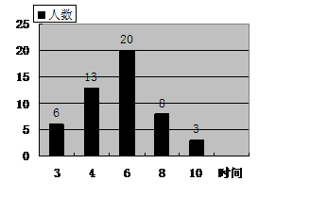
当堂练习
1.为了解某小区“全民健身”活动的开展情况，某志愿者对居住在该小区的50名成年人一周的体育锻炼时间进行了统计，并绘制成如图所示的条形统计图．根据图中提供的信息，这50人一周的体育锻炼时间的众数和中位数分别是 ( )
(A)6小时、6小时 (B) 6小时、4小时
(C) 4小时、4小时 (D)4小时、6小时
A

Slide 17
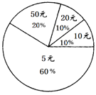
2.在一次爱心捐款中，某班有40名学生拿出自己的零花钱，有捐5元、10元、20元、50元的，图7反映了不同捐款的人数比例，那么这个班的学生平均每人捐款_________元，中位数是______元，众数是_________元.
5
16
5

Slide 18
3.如图是某中学男田径队队员年龄结构条形统计图 ，根据图中信息解答下列问题：
（1）田径队共有______人。
（2）该队队员年龄的众数是_____;中位数是______.
（3）该队队员的平均年龄是______.
10
队员人数
4
3
17岁
17岁
2
1
0
15岁
16岁
17岁
18岁
年龄
16.9岁

Slide 19
4.光明中学八年级（1）班在一次测试中，
某题（满分为5分）的得分情况如图
(1)得分的众数是_________
(2)得分的中位数是_______
(3)得分的平均数是_______
15 ％
2分
5分
20 ％
3分
4分
40 ％
5分
3.9分
25 ％
4分

Slide 20
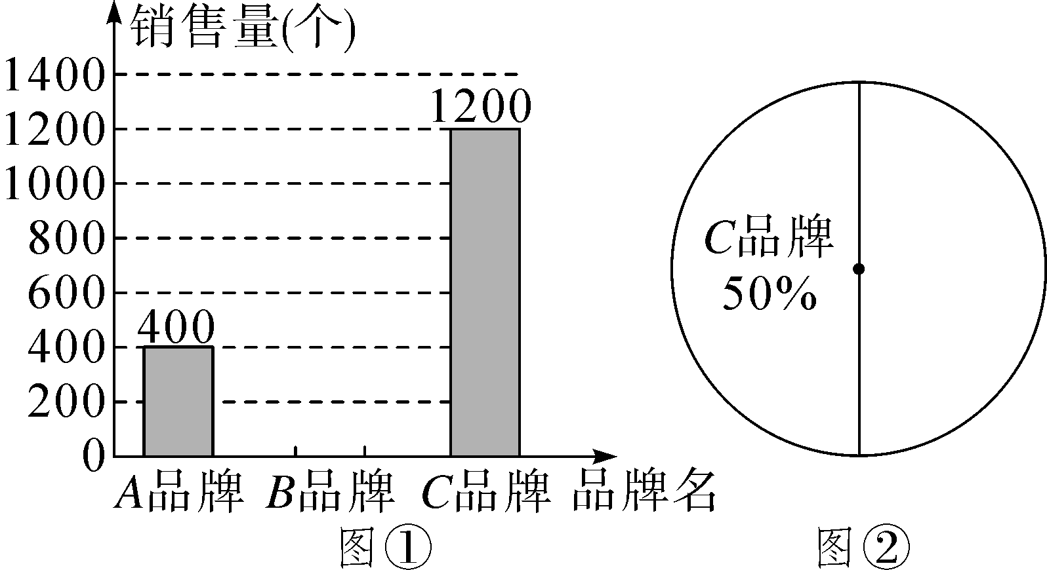
5.某商场对今年端午节这天销售的A，B，C三种品牌的粽子情况进行了统计，绘制了如图①和图②所示的统计图．根据图中信息，解答下列问题：
(1)哪一种品牌粽子的销售量最大？
(2)补全图①中的条形统计图．
(3)写出A品牌粽子在图②中所对应的圆心角的度数．
(4)根据上述统计信息，明年端午节期间该商场对A，B，C三种品牌的粽子如何进货？请你提一条合理的建议．

Slide 21
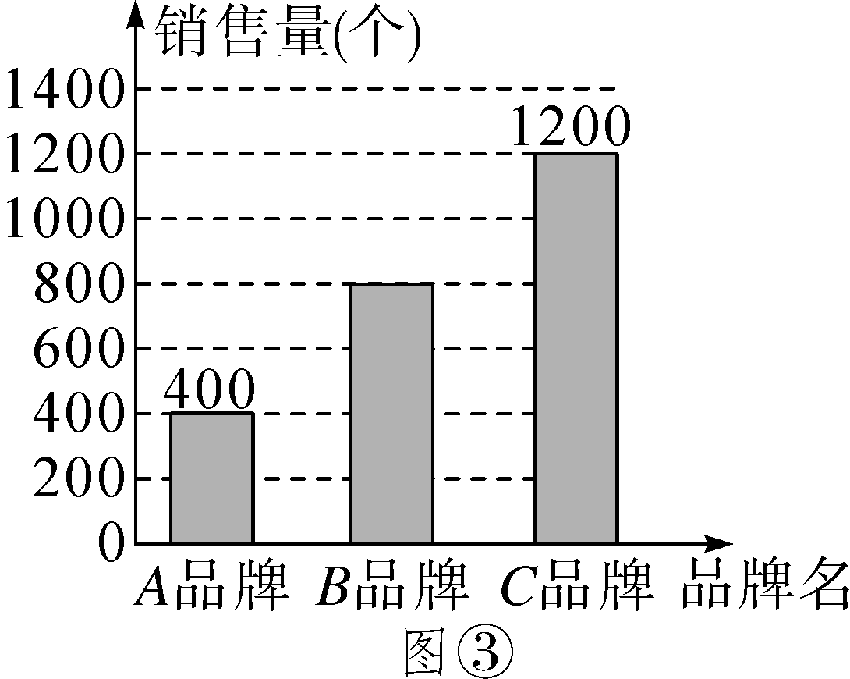
(1)哪一种品牌粽子的销售量最大？
(2)补全图①中的条形统计图．
(3)写出A品牌粽子在图②中所对应的圆心角的度数．
(1)C品牌粽子的销售量最大．
(2)如图③.
(3)粽子销售总个数为1200÷50%＝2400(个)．
A品牌粽子所对应的圆心角度数为
2400÷400×360°＝60°.

Slide 22
(4)根据上述统计信息，明年端午节期间该商场对A，B，C三种品牌的粽子如何进货？请你提一条合理的建议．
(4)根据上述统计信息，明年端午节期间该商场对A，B，C三种品牌的粽子可按1∶2∶3的比例进货．(答案不唯一，合理即可)

Slide 23
课堂小结
折线统计图
从统计图分析数据的集中趋势
条形统计图
扇形统计图

